Slide 1
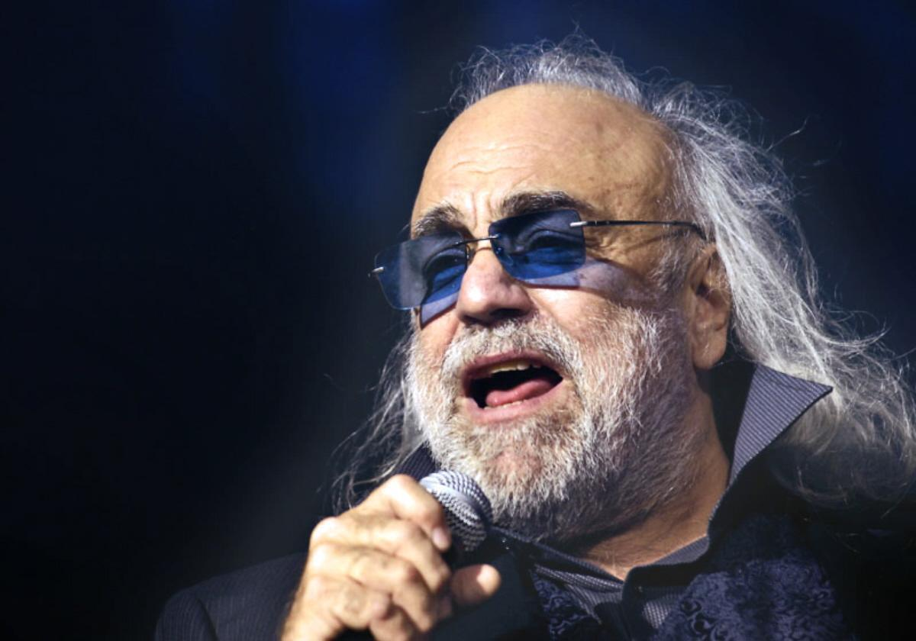


DEMIS
ROUSSOS
MORIR AL LADO DE MI AMOR
QUISIERA BAILAR CONTIGO ESTA CANCION
UNA PALOMA BLANCA
LA ULTIMA CARTA
AVE MARIA
MAMY BLUE
LAMENTO
ADAGIO
SOMEDAY, SOMEWHERE
DALILA
ETERNAMENTE
UN HIMNO AL AMOR
SALIR
JOSE LUIS

Slide 2
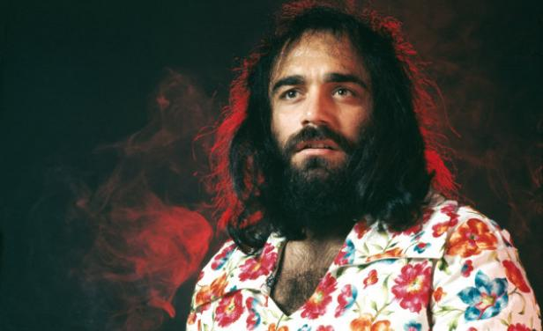
  UN FUERTE ABRAZO
  QUE TENGAS UN
  BUEN DIA
JOSE LUIS
SALIR

Slide 3



Accede a la sección que desees desde aquí:
Propia Creación
De la Red
Dedicatorias | Fechas Especiales | Graciosos
Historia y Arte | Lugares | Musicales
Naturaleza y Ciencias | Política | Reflexión
Religiosos | Románticos | Salud
Dedicatorias | Fechas Especiales | Graciosos
Historia y Arte | Lugares | Musicales
Naturaleza y Ciencias | Política | Reflexión
Religiosos | Románticos | Salud
Si deseas recibir pps periódicamente en tu correo electrónico subscríbete aquí:

